Slide 1
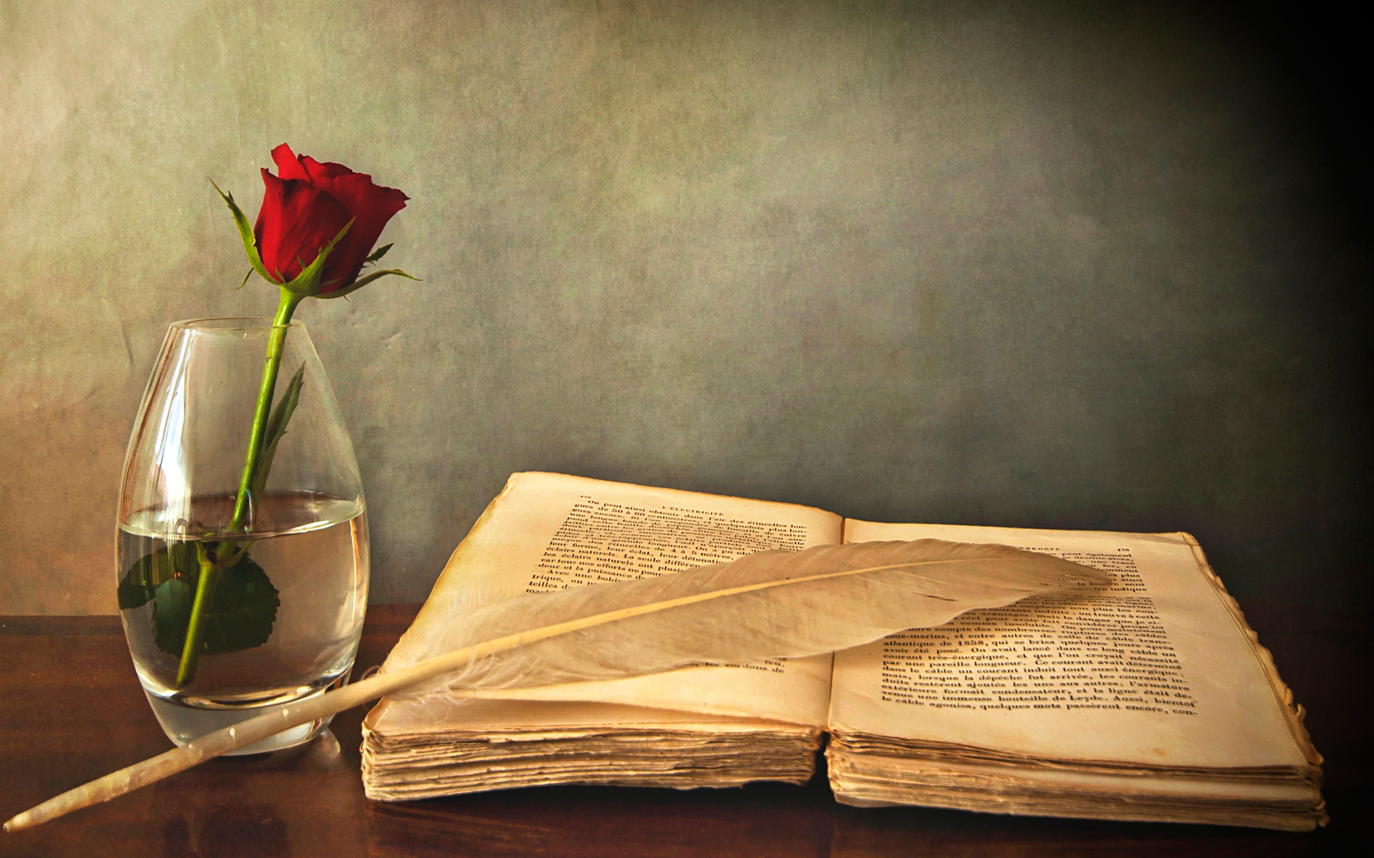

Булгаков Михайло
Опанасович
(1891-1940)

Slide 2

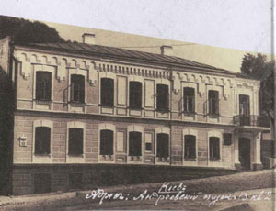
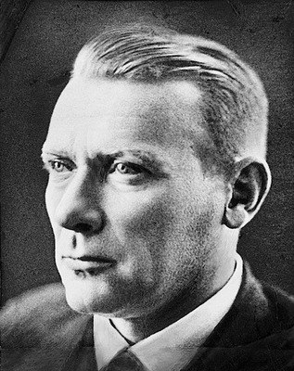
Біографія
Народився Булгаков у Києві.

Slide 3
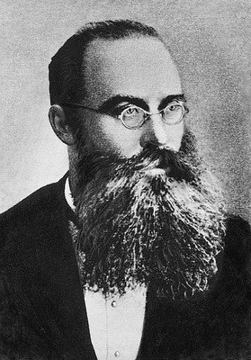
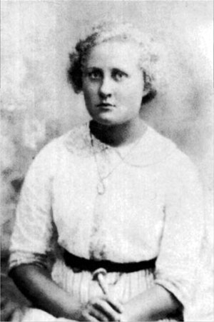
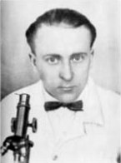
Родовід
Опанас Івановичч Булгаков
Варвара Михайлівна
Віра
Надія
Микола
Іван
Варвара
Михайло

Slide 4
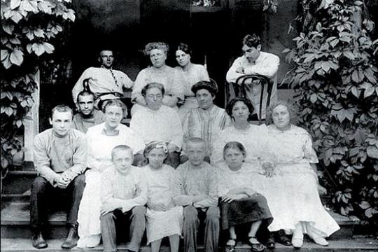

Slide 5
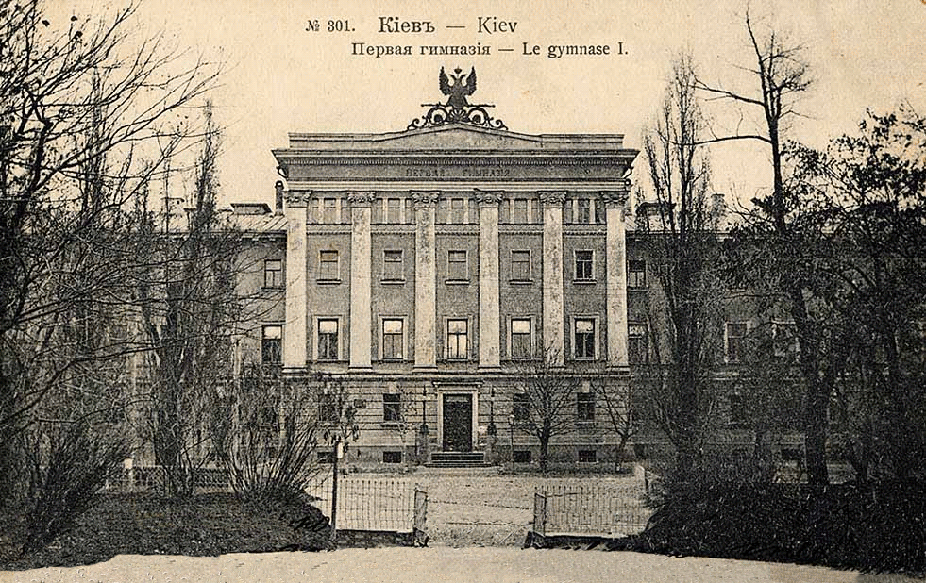
В 1909 р. М. Булгаков скінчив Київську Першу гімназію і вступив до медичного факультету Київського університету. 31 жовтня 1916 р. — здобув диплом лікаря з відзнакою.

Slide 6
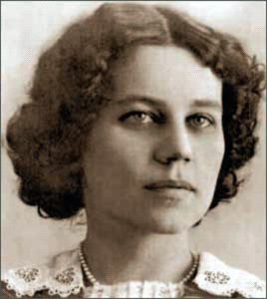
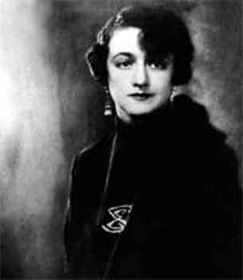
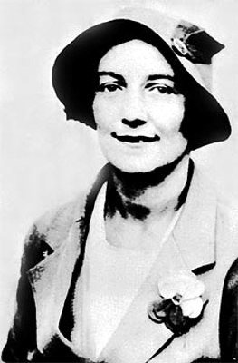
Шлюб
М.Булгаков
Тетяна
Лаппа
Олена Шиловська
Любов
Бєлозерська

Slide 7
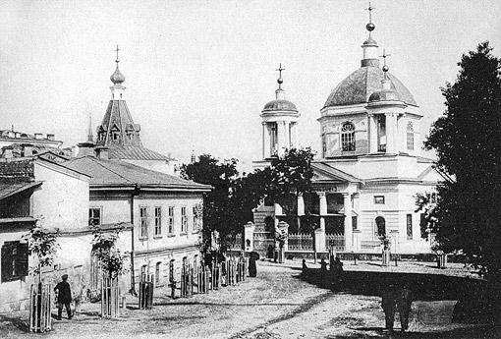
У церкві Миколи Доброго на Подолі
Булгаков і Тетяна Лаппа повінчалися
(будинок не зберігся) .

Slide 8
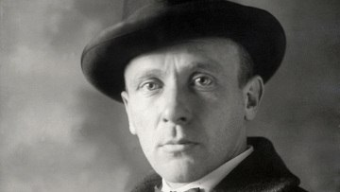
Під час громадянської війни, у лютому 1919 р., М. Булгаков у якості військового лікаря був мобілізований до армії Української народної республіки.

Slide 9
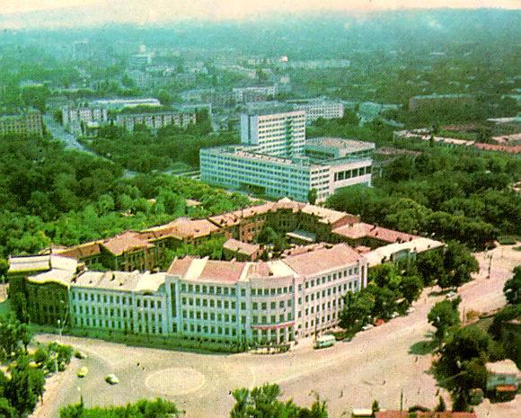
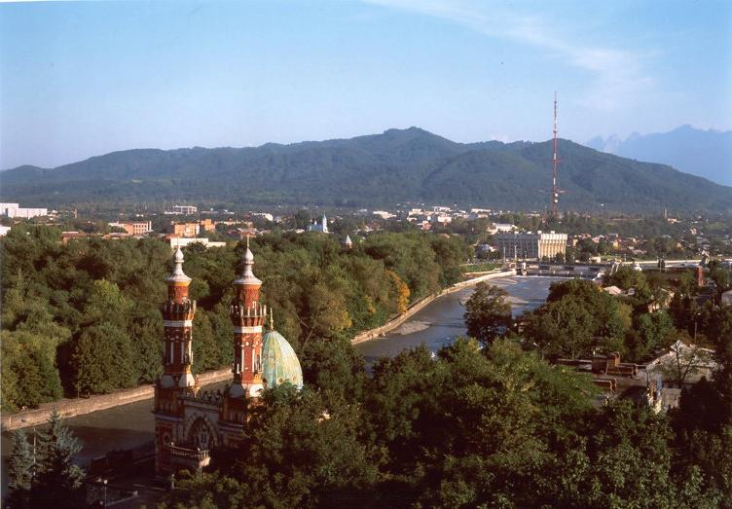

Чечня
Владикавказ
М. Булгаков працював лікарем у Червоному хресті, а згодом — у Збройних Силах Півдня Росії. Деякий час він мешкав у Чечні, а також у Владикавказі з козацькими військами.

Slide 10
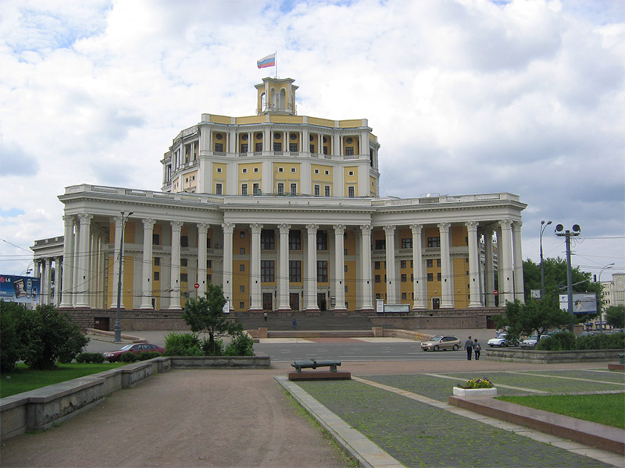
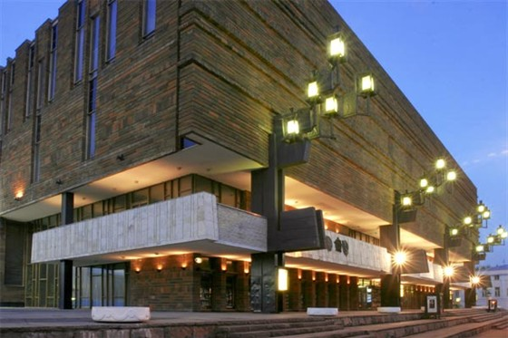
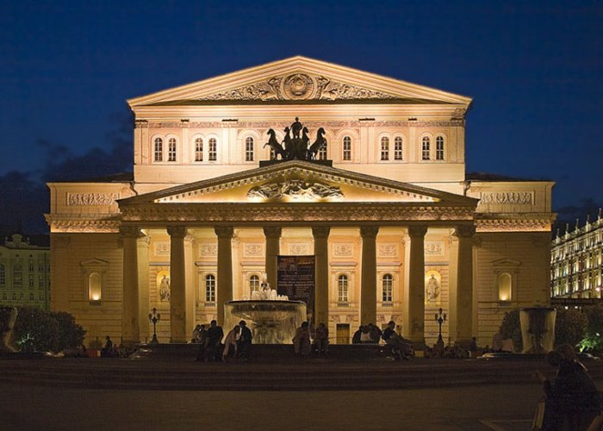
В 1930 р. М. Булгаков працював режисером у Центральному театрі робочої молоді (ТРАМ).
З 1930 по 1936 рр. — у МХАТі як режисер-асистент.
З 1936 р. працював лібретистом і перекладачем у Большому театрі.

Slide 11
Літературна творчість
«Пригоди Світлани»
«Записки на манжетах»
«Біла гвардія»
«Дияволіада»
«Фатальні яйця»
«Собаче серце»
«Дні Турбіних»
«Київ-місто»
«Зойчина квартира»
«Рашель»
«Мастер і Маргарита»
«Сталеве горло»

Slide 12






Slide 13
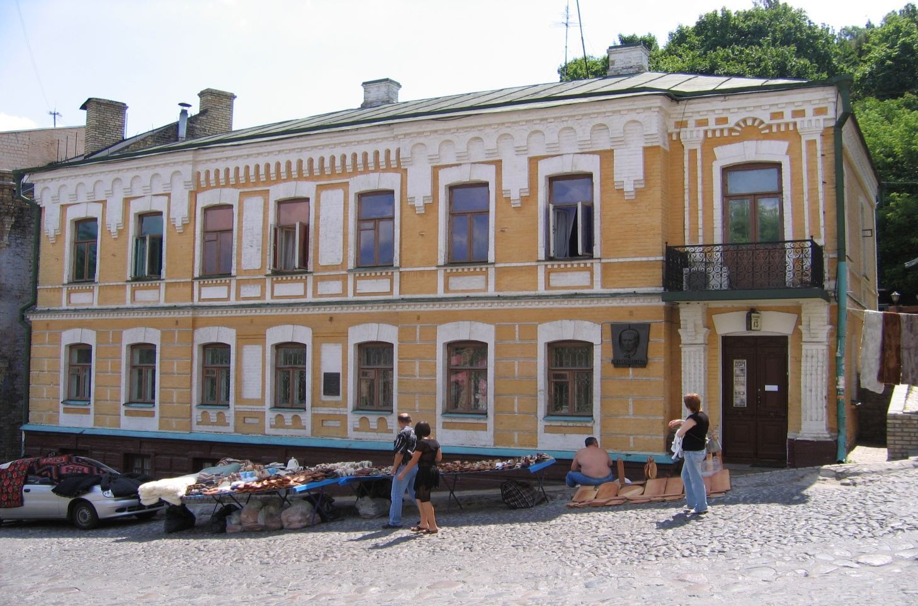

Музей у Києві
Літературно-меморіальний музей був відкритий в 1989 році.

Slide 14
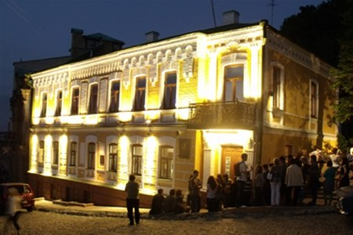

Slide 15
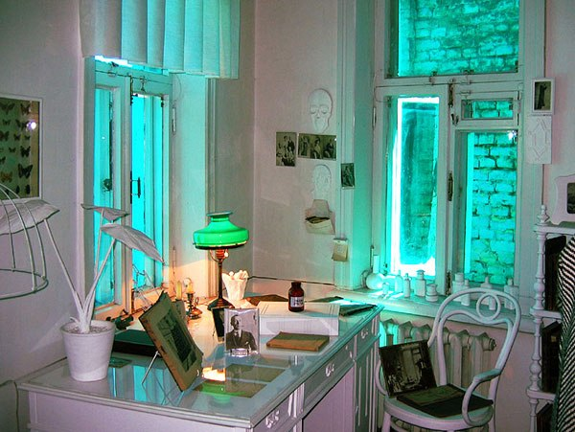

Slide 16
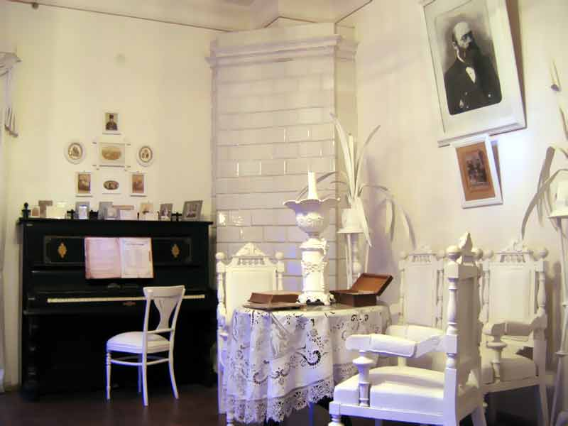

Slide 17
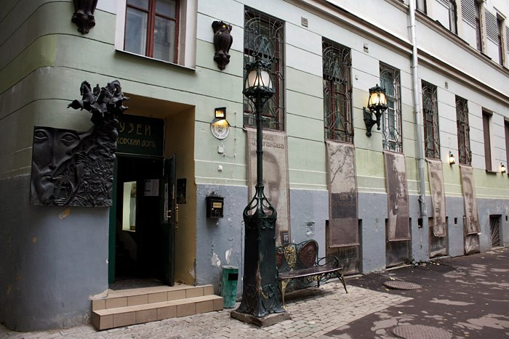
Музей у Москві
26 березня 2007 в квартирі № 50 Урядом міста Москви був заснований перший в Росії Музей М. А. Булгакова.

Slide 18
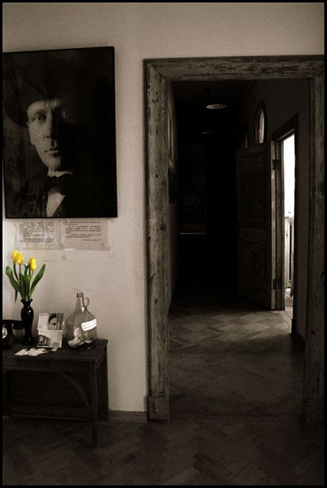
У квартирі №50 письменник писав свої перші московські твори . Сам образ «
скверною» «комуналки і вдома « спокоєм» довгі роки переслідував Михайла Опанасовича («Псалом » , «Самогон озеро» , « № 13 будинок Ельпі - Рабкоммуна » « Зойчина квартира » , нарешті , « Майстер і Маргарита»)

Slide 19
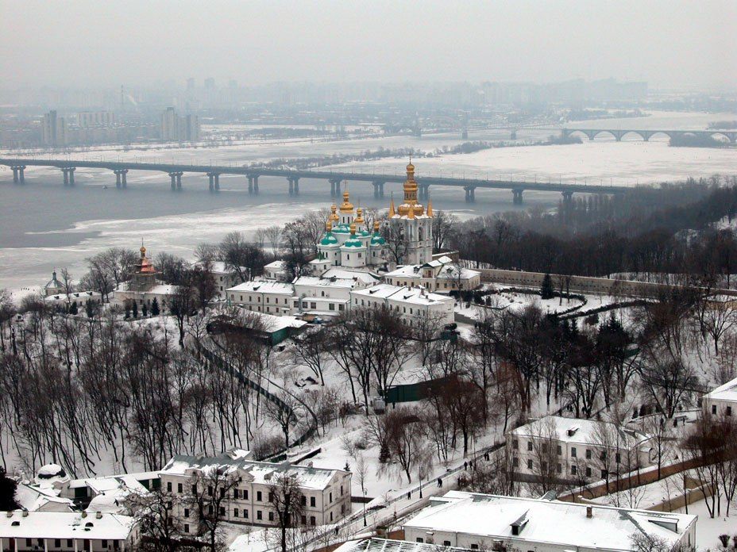
Київ і Україна у житті
і творах Булгакова
«Київ у Булгакова не в зображенні рідного міста, не в назвах київських реалій... Його модель світу була києвоцентричною. Він, якщо можна так висловитися, мислив Києвом», —Мирон Петровський.

Slide 20
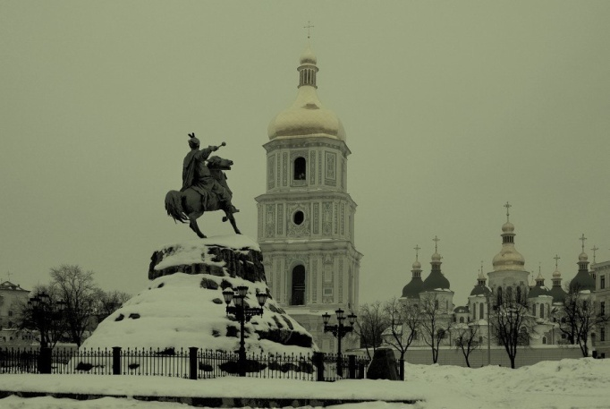
Особливо подобався Київ Булгакову взимку

Slide 21
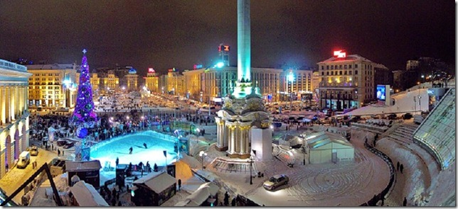
Зими в Києві були сніжними,
«вулиці курілися серпанком,і скрипів збитий гігантський сніг»

Slide 22
Михайло Опанасович пише у своєму нарисі
«Київ-місто»:
»..а взимку не холодний,не твердий,
великий ласкавий сніг»

Slide 23
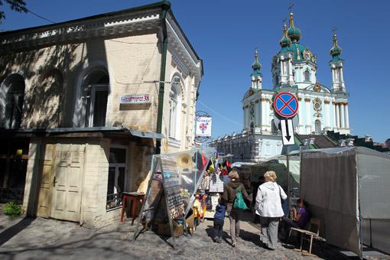
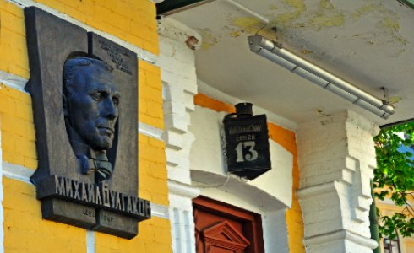
Письменник мешкав в буд.13
по Андріївському узвозі

Slide 24
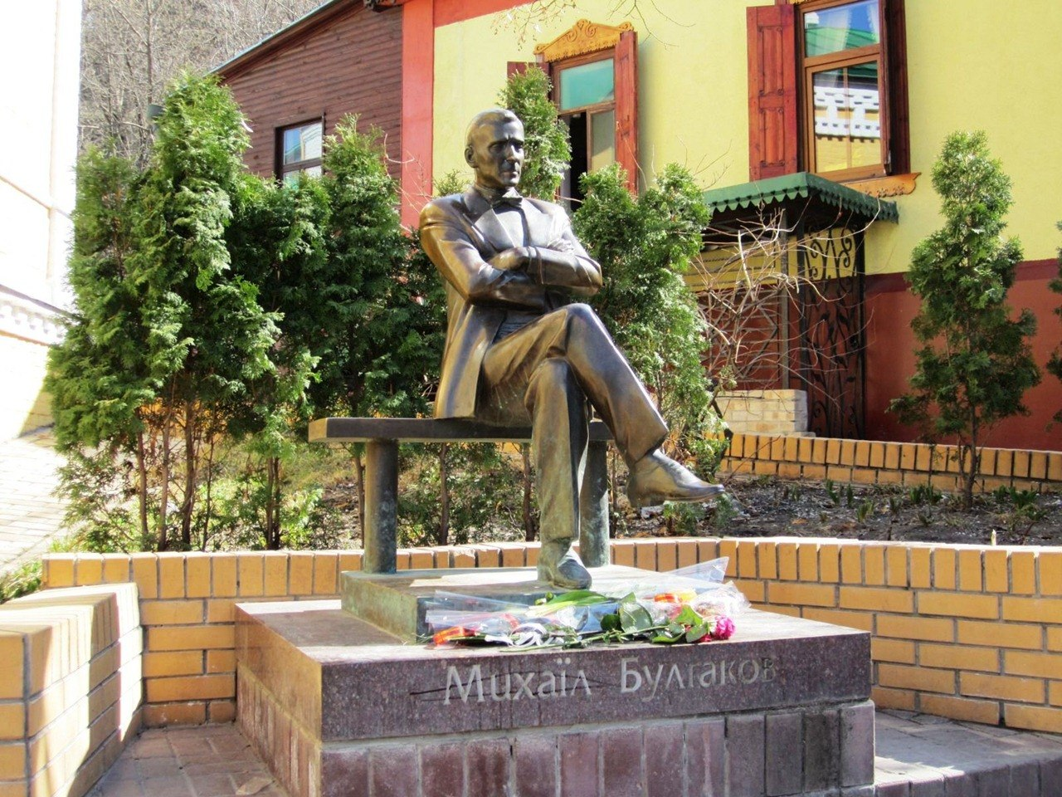

Slide 25
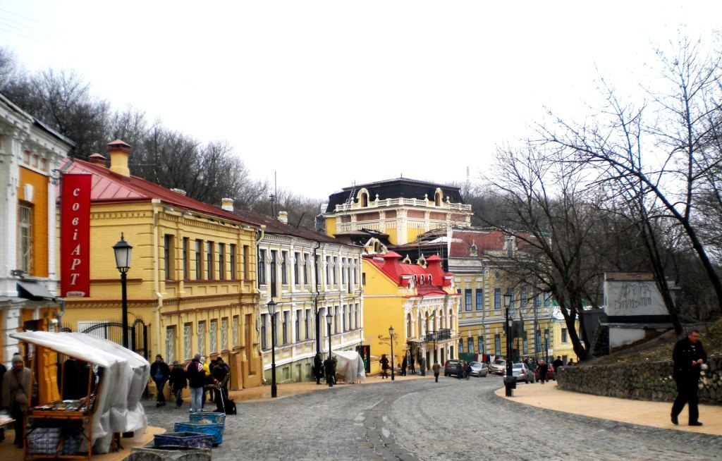
Андріївський узвіз

Slide 26
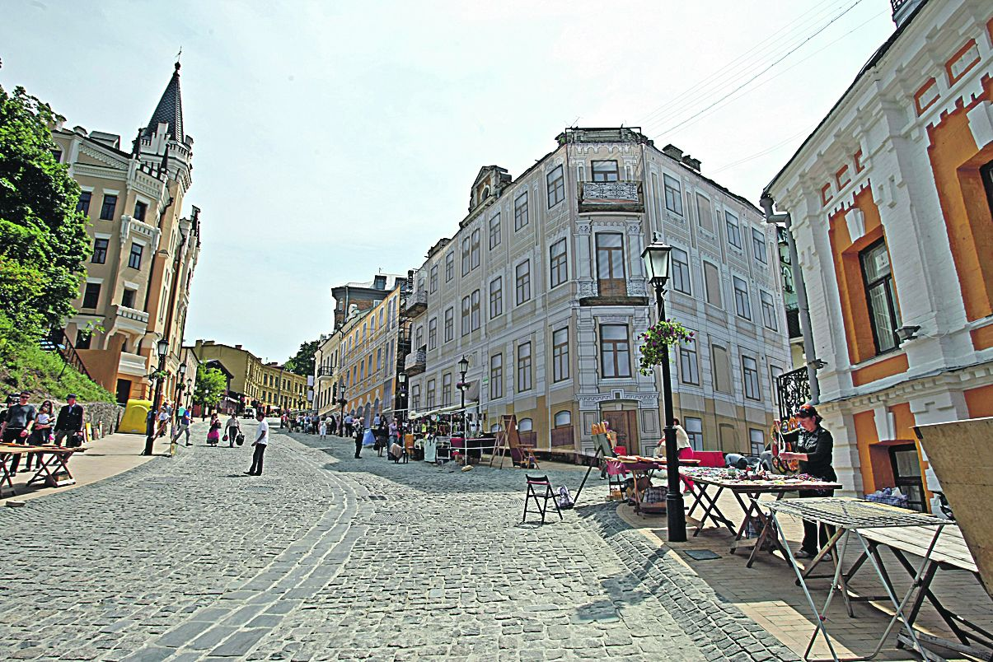

Slide 27
Вчитель Булгакова часто водив своїх учнів на екскурсії по Києву,
тому письменник дуже добре знав своє місто.

Slide 28
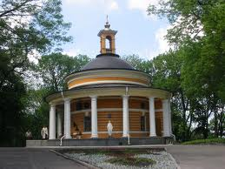
Аскольдова гора

Slide 29
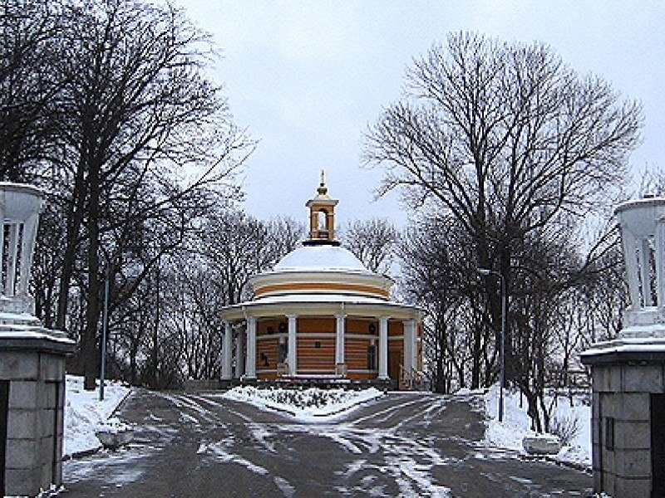

Slide 30
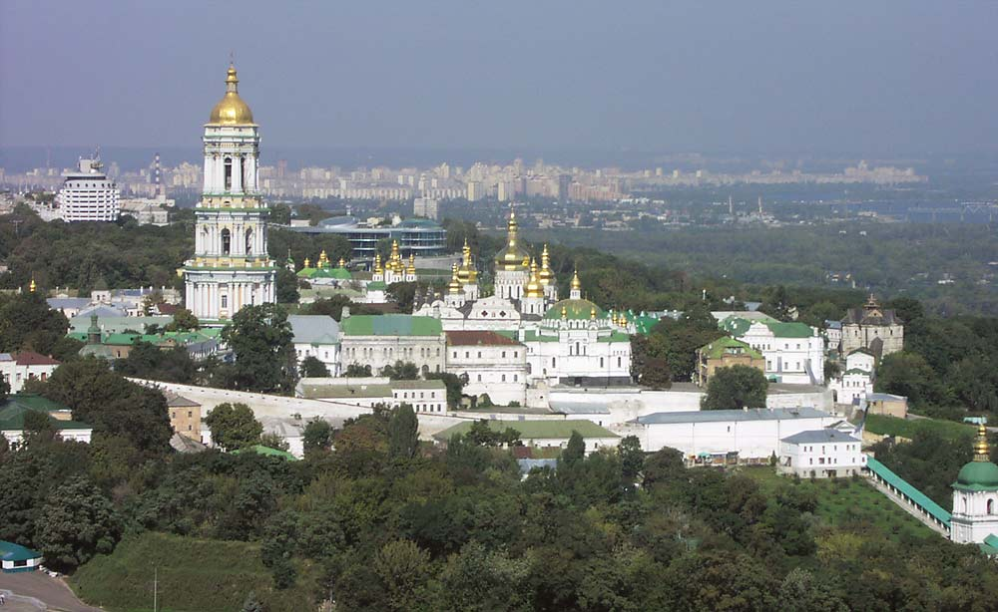
Києво-Печерська лавра

Slide 31
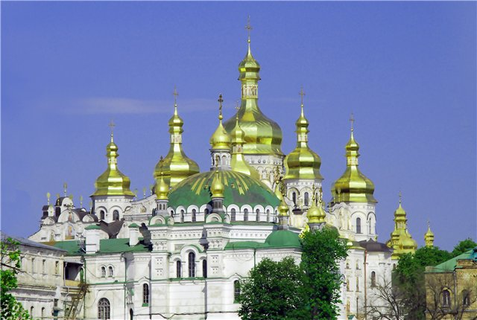

Slide 32
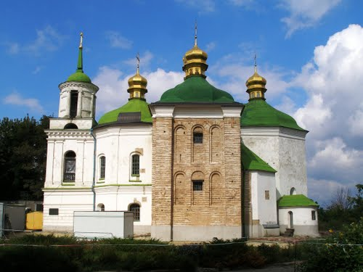
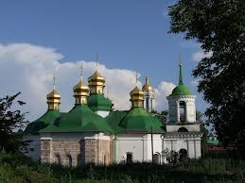
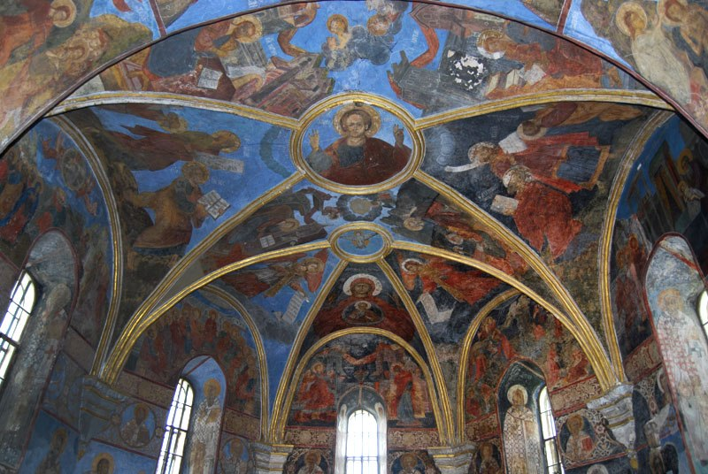
Церква Спаса на Берестові

Slide 33
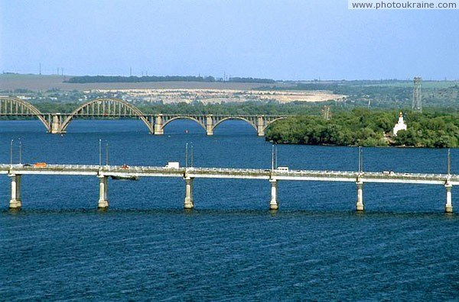
Дніпровські пороги

Slide 34
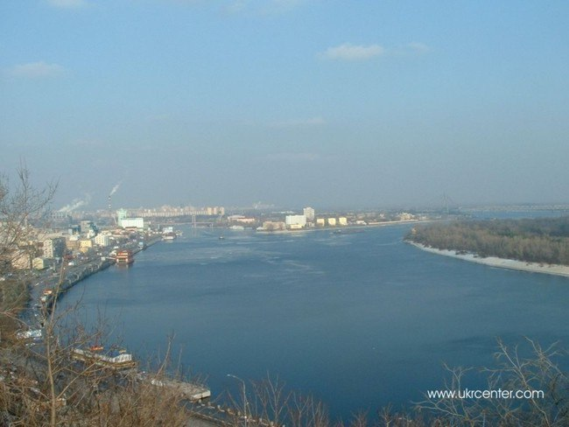
Миколка часто один качався
на байдарці по Дніпру.
Це захоплення він передав
героєві «Білої гвардії»

Slide 35
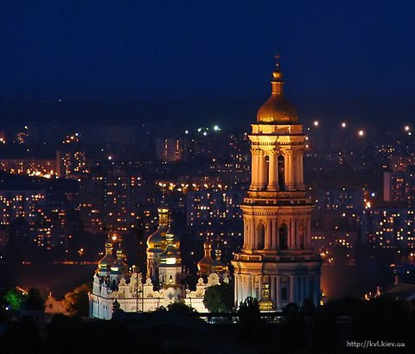
Булгаков любив гуляти
вечірнім Києвом

Slide 36
Михайло любив Київ так ніжно й
жагуче,який буває тільки
перша,світла любов

Slide 37
«Ах, які зірки на Україні.
От 7 років майже живу в
Москві
,а все-таки тягне мене
на батьківщину
серце щемить,хочеться іноді
болісно в поїзд…і туди.Знову
побачити обриви,занесені снігом.Дніпро…
Немає гарнішого міста на світі ,чим Київ.Ех,
перлин-Київ»

Slide 38
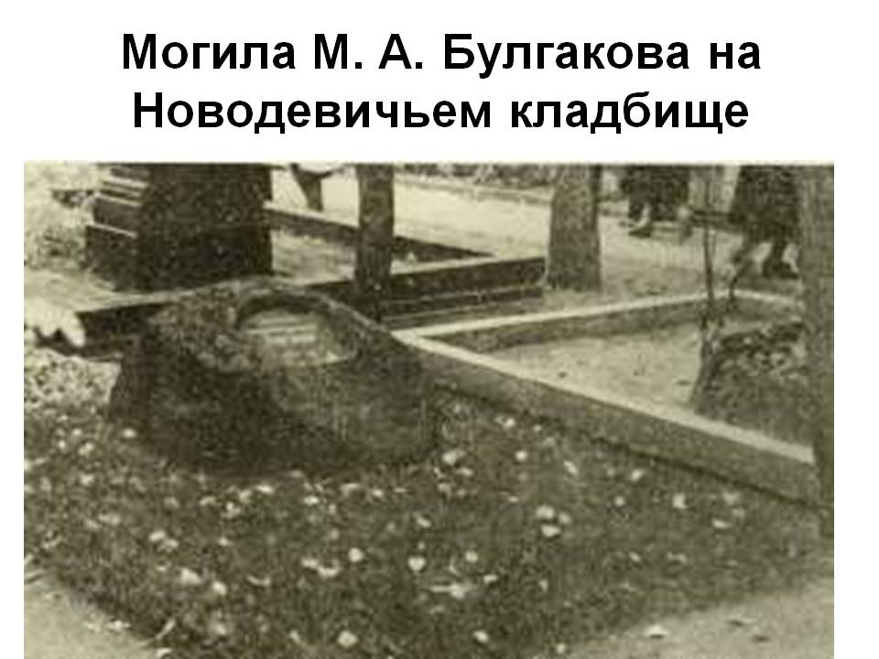
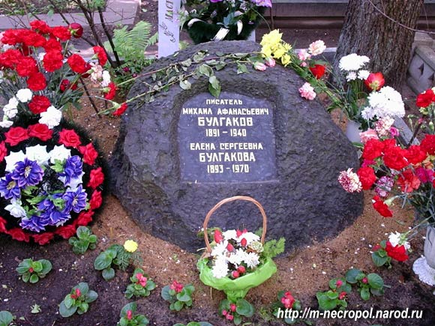
10 березня 1940 р. М. Булгаков помер від гіпертонічного нефросклерозу

